Slide 1
Ergebnisse der syndromischen Surveillance akuter Atemwegserkrankungen GrippeWeb, Arbeitsgemeinschaft Influenza, ICOSARI Datenstand 9.2.2021

Slide 2
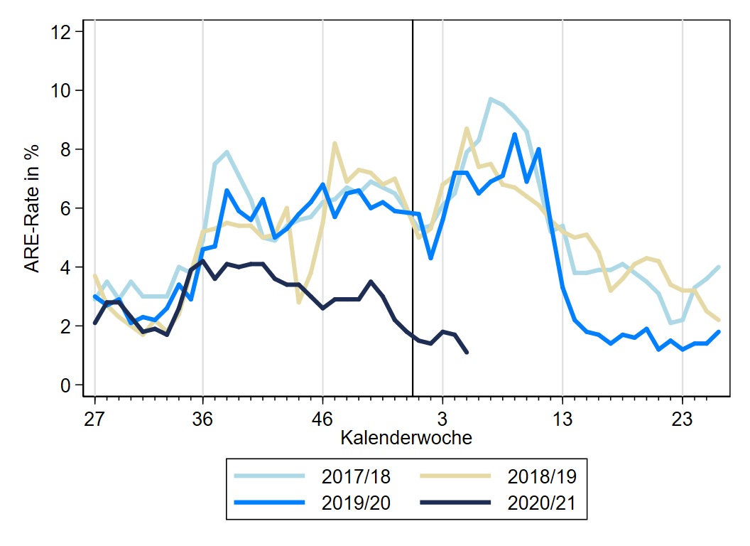
GrippeWeb bis zur 5. KW 2021
Notes:
Werte liegen nach wie vor deutlich unter denen der Vorsaisons (seit 36. KW) (die meisten Menschen halten sich an die Kontaktbeschränkungen)

Slide 3
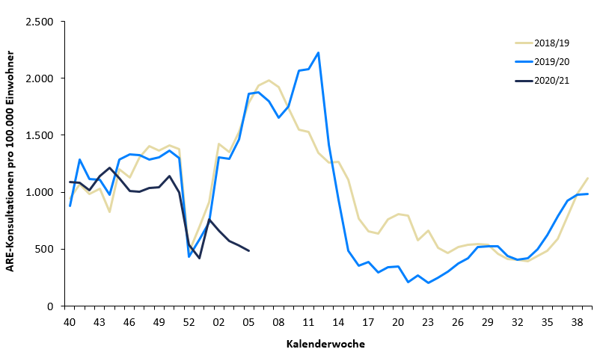
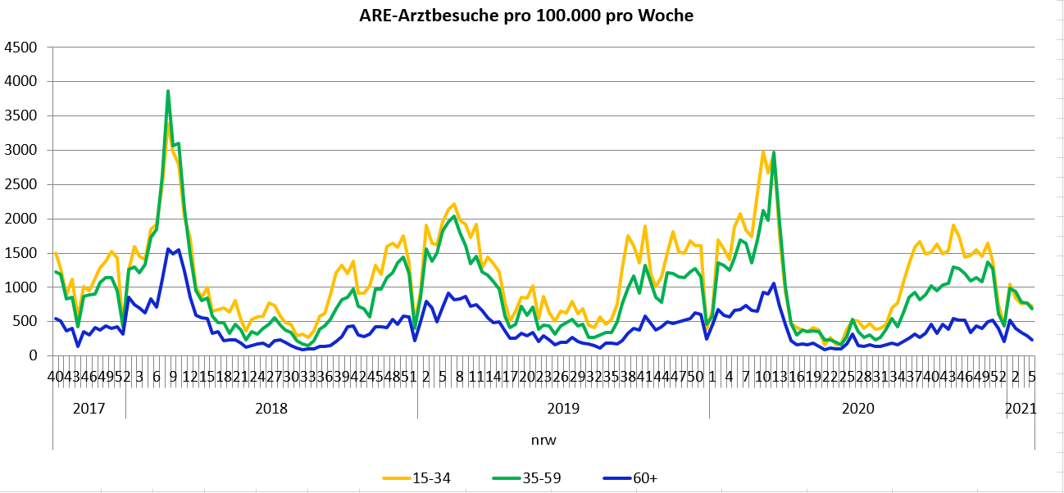
Arbeitsgemeinschaft Influenza ARE-Konsultationen bis zur 5. KW 2021
Der Wert (gesamt) lag in der 5. KW 2021 bei knapp 480 Arzt­konsul­ta­tionen wegen ARE pro 100.000 Einwohner. Auf die Bevölke­rung in Deutschland bezogen entspricht das einer Gesamt-zahl von rund 400.000 Arzt­besuchen wegen akuter Atem­wegs­er­kran­kungen.
Nordrhein-
Westfalen

Slide 4
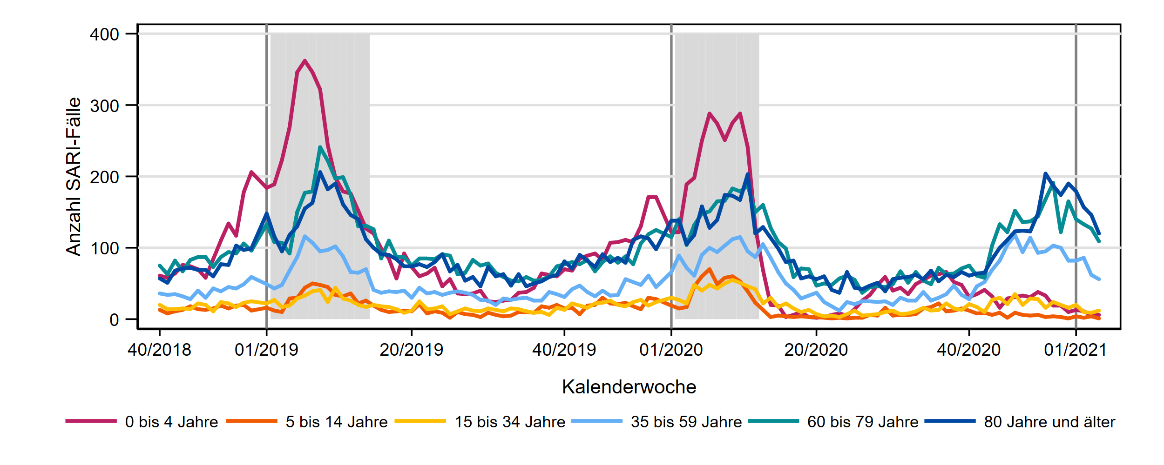
ICOSARI-KH-Surveillance – SARI-Fälle (J09 – J22) bis zur 4. KW 2021
Notes:
SARI-Fallzahlen insgesamt weiter leicht gesunken
Liegen insgesamt deutlich unter dem Niveau der Vorsaisons
→in AGs 60-79 und 80+ weiterer Rückgang, in Altersgruppen unter 60 Jahre weitestgehend stabil
in Altersgruppen ab 60 Jahre noch auf Niveau der Vorjahre
in den Altersgruppen unter 35 Jahre weiter auf deutlich niedrigerem Niveau als üblich
Auch Altersgruppe 35-59 mittlerweile niedriger als Vorsaisons

Slide 5
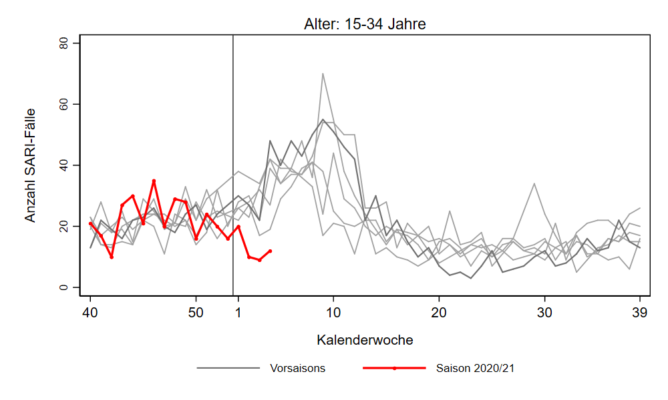
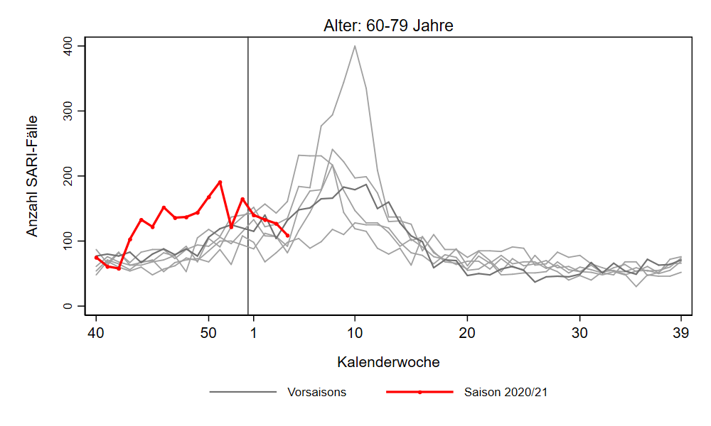
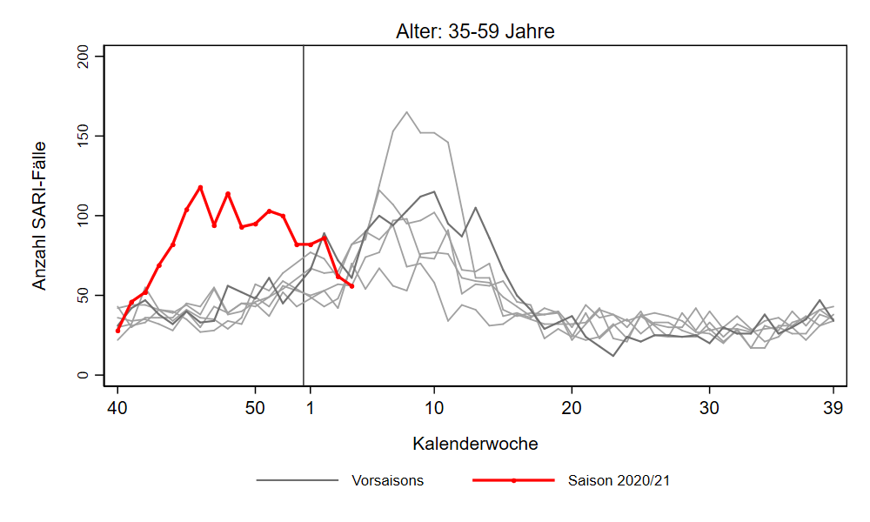
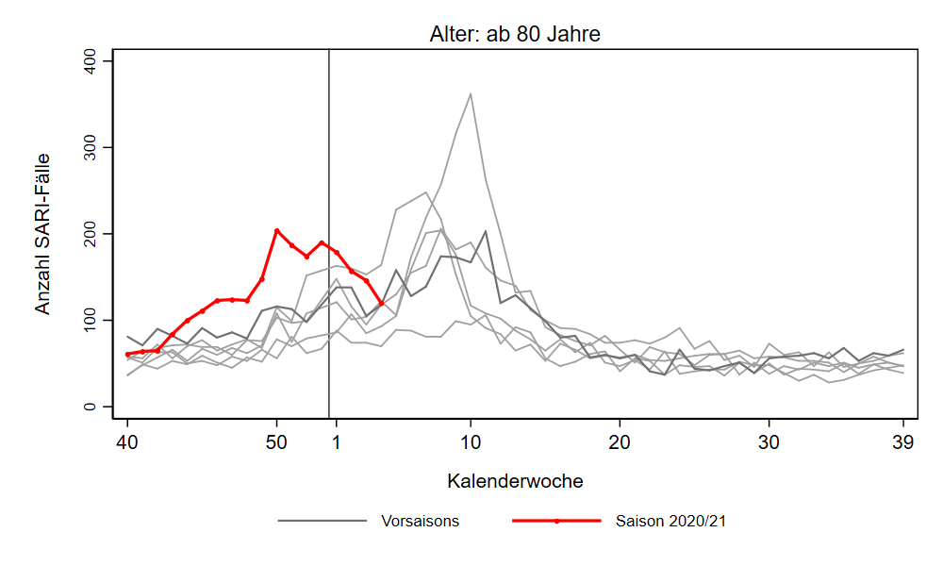
ICOSARI-KH-Surveillance – SARI-Fälle (J09 – J22) bis zur 4. KW 2021
Notes:
SARI-Fallzahlen insgesamt weiter leicht gesunken
Liegen insgesamt deutlich unter dem Niveau der Vorsaisons
→in AGs 60-79 und 80+ weiterer Rückgang, in Altersgruppen unter 60 Jahre weitestgehend stabil (leichte Schwankungen entsprechen max. +/- 3 Fälle)
in Altersgruppen ab 60 Jahre noch auf Niveau der Vorjahre
in den Altersgruppen unter 35 Jahre weiter auf deutlich niedrigerem Niveau als üblich
Auch Altersgruppe 35-59 mittlerweile niedriger als Vorsaisons

Slide 6
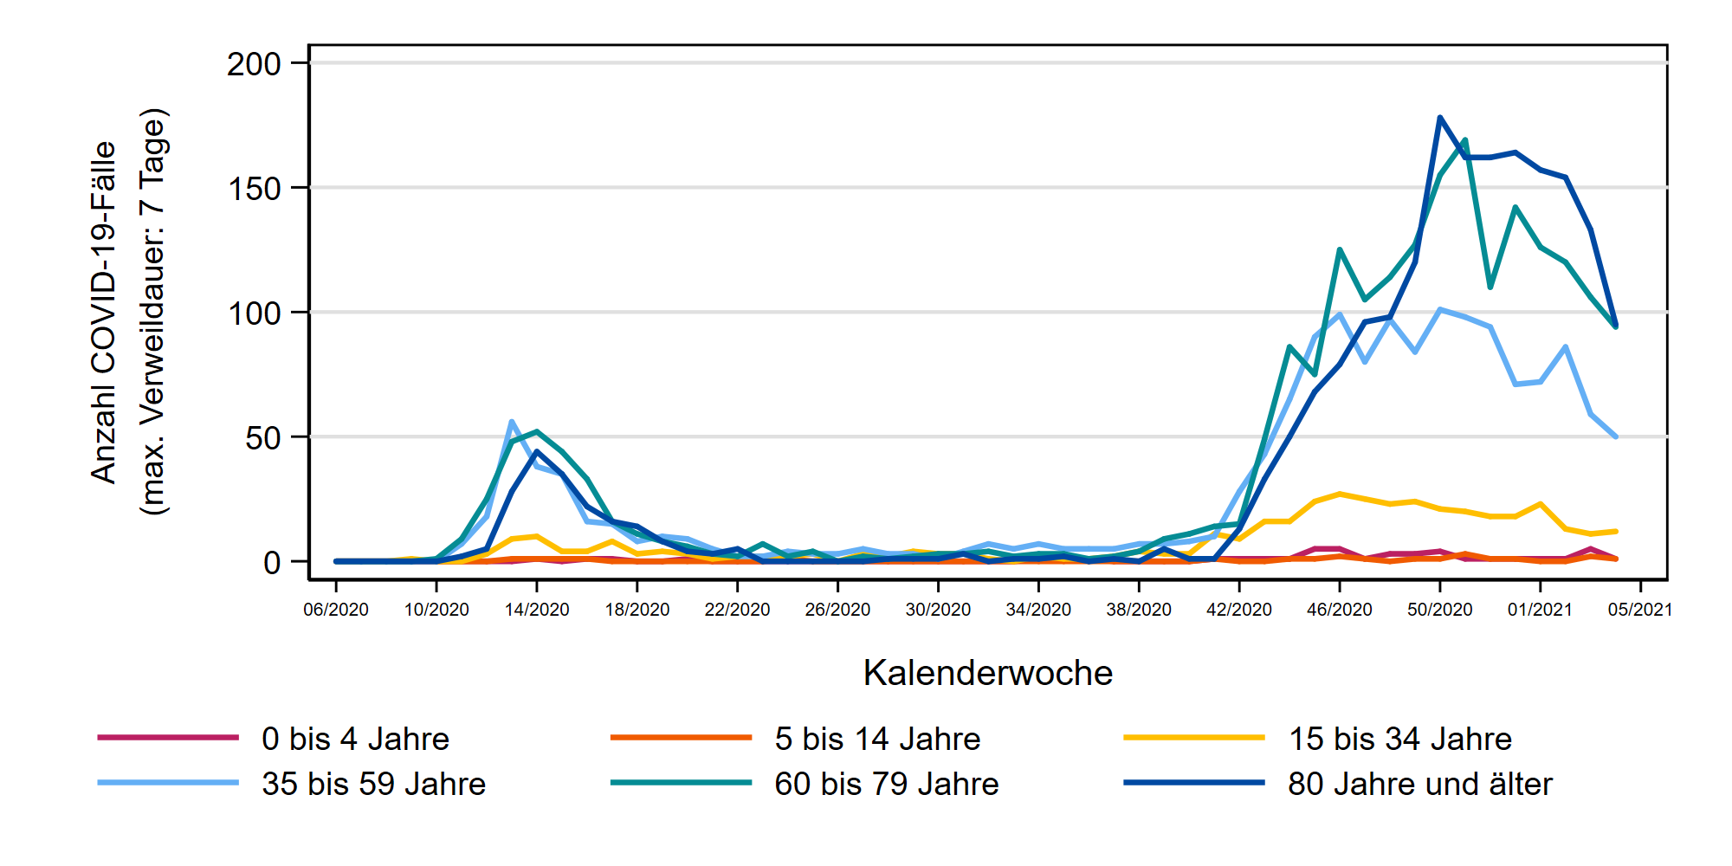
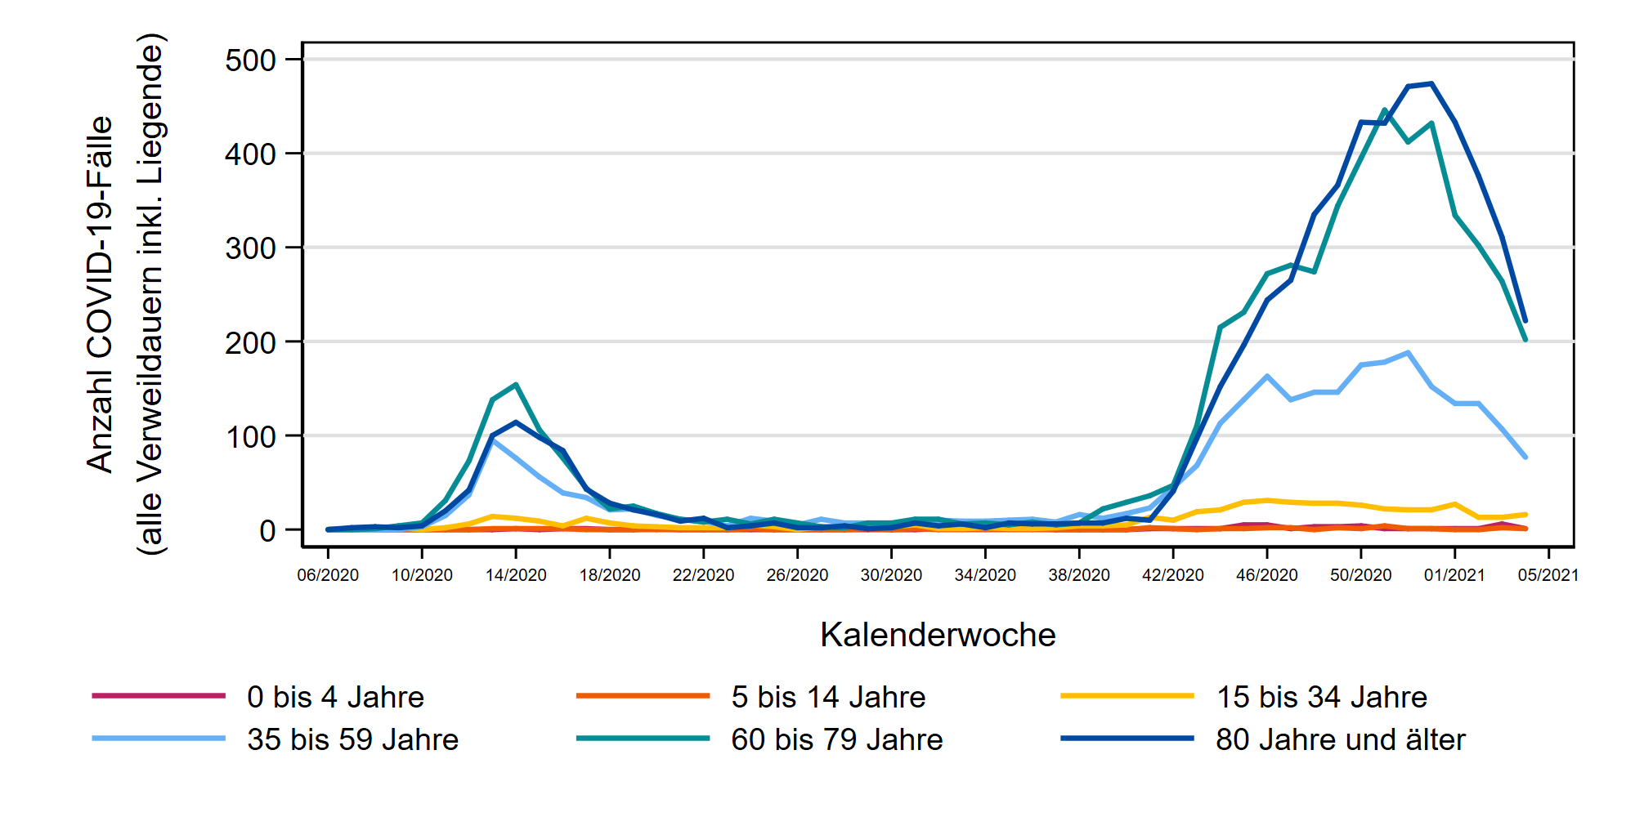
ICOSARI-KH-Surveillance – COVID-SARI-Fälle (J09 – J22) bis zur 4. KW 2021
Nur Fälle mit maximaler
Verweildauer von
7 Tagen
Alle Fälle, inklusive noch
liegender Patienten
Notes:
COVID-19-Fallzahlen für AG 35-59: seit KW 3/2021 wieder unter Wert aus KW 44/2020
AG 60-79 und 80+ sehr deutlich gesunken seit dem Jahreswechsel

Slide 7
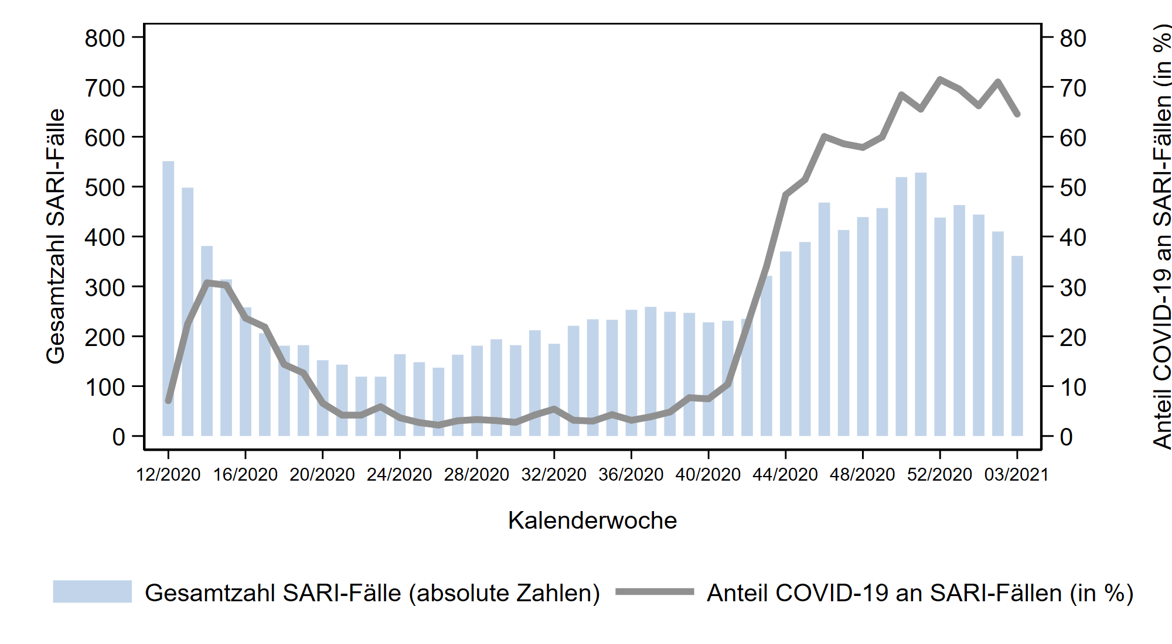
ICOSARI-KH-Surveillance – Anteil COVID an SARI-Fällen bis zur 4. KW 2021

Slide 8
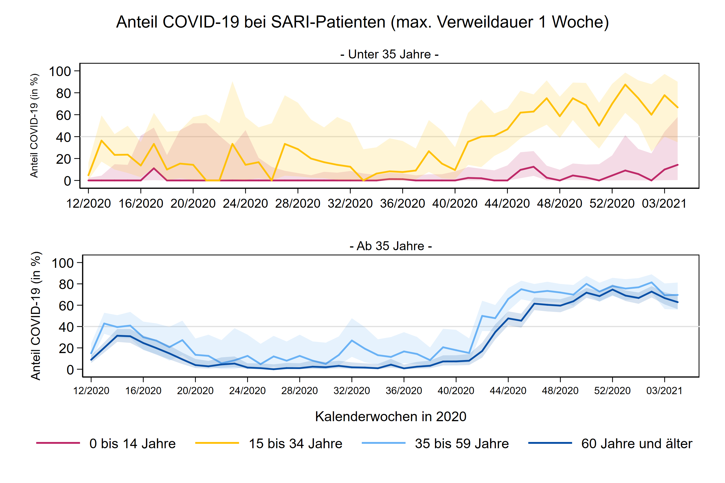
ICOSARI-KH-Surveillance – Anteil COVID an SARI-Fällen bis zur 4. KW 2021

